Slide 1
İNTERNET KULLANIMINDA DİKKAT EDİLMESİ GEREKENLER

Slide 12
1. TANIMADIKLARINIZLA ARKADAŞ OLMAYIN !!!

Slide 13
2.HOŞLANMADIĞINIZ BİR DURUM OLDUĞUNDA AİLENİZE, ÖĞRETMENLERİNİZE, YA DA SEVDİĞİNİZ, GÜVENDİĞİNİZ BİRİNE ANLATIN!!!

Slide 14
3. İNTERNET ÜZERİNDEN GELEN CAZİP FAKAT ALDATICI İSTEKLERİ REDDEDİN!!!

Slide 15
4.SANAL HAYATIN GERÇEK HAYATTAN ÇOK FARKLI OLDUĞUNU UNUTMAYIN!!!

Slide 16
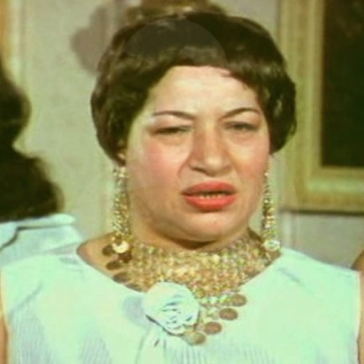

Slide 17
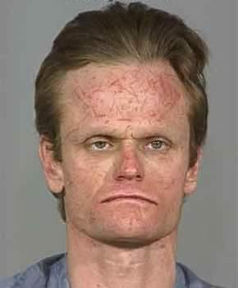

Slide 18
5. PROFİLLERİNİZDEKİ FOTOĞRAFLARI GİZLEYİN!!!

Slide 19
6. ÖZEL BİLGİLERİNİZİ PAYLAŞMAYIN. ( ADRES, EVDE YALNIZ OLMA DURUMU,TELEFON,OKUL,ŞİFRE GB.)!!!

Slide 20
7. ŞİFRELERİNİZİ KİMSEYLE PAYLAŞMAYIN. EN YAKIN ARKADAŞLARINIZLA BİLE!!!

Slide 21
8.KENDİ RESİMLERİNİ, AİLE RESİMLERİNİ KİMSEYLE PAYLAŞMA!!!

Slide 22
9.YABANCILARLA KAMERALI OLARAK KONUŞMA!!!

Slide 23
10. İNTERNET'TE TANIŞTIĞIN YABANCILARLA AİLENİN BİLGİSİ OLMADAN YÜZ YÜZE GÖRÜŞME, BULUŞMA!!!

Slide 24
11. KİŞİSEL BİLGİLERİNİ İSTEYEN BİR E-POSTA ALIRSAN BUNU KESİNLİKLE CEVAPLAMA!

Slide 25
12. KÖTÜ NİYETLİ KİŞİLER GENELLİKLE GECE SAATLERİNDE İNTERNETTE KANDIRABİLECEKLERİ ÇOCUKLARA ULAŞMAYI AMAÇLAR. BU NEDENLE İNTERNET'TE ÇOK UZUN SÜRELER ZAMAN GEÇİRME VE ÇOK GEÇ SAATLERDE İNTERNETTEN ÇIK.

Slide 26
Güvenliğinden SEN sorumlusun!
UNUTMA!
BilgisizSEN Güvensizsin!

Slide 27
TEŞEKKÜRLER
PSİKOLOJİK DANIŞMAN VE REHBER ÖĞRETMEN ŞAHİNDE DUMAN

